Slide 1

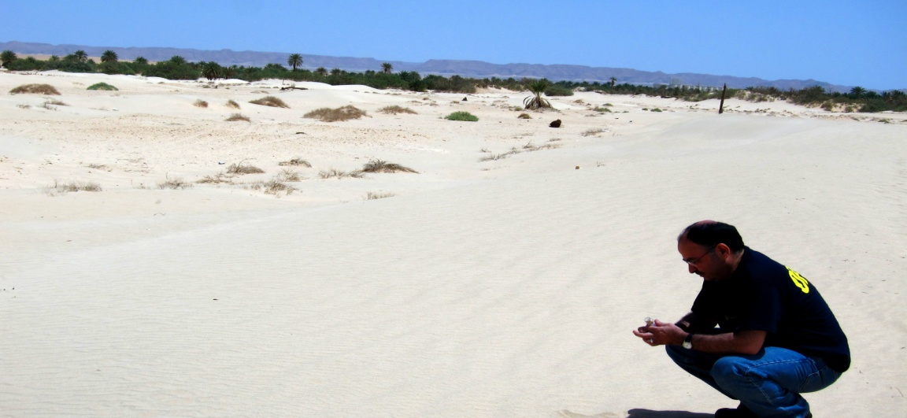

تخطيط وادارة التعامل مع الحوادث الكيماوية
المهندس اسحق المجالي
خبير اسلحة كيماوية OPCW
الدورة المتقدمة للحماية والوقاية الكيماوية للناطقين بالعربية

Slide 2
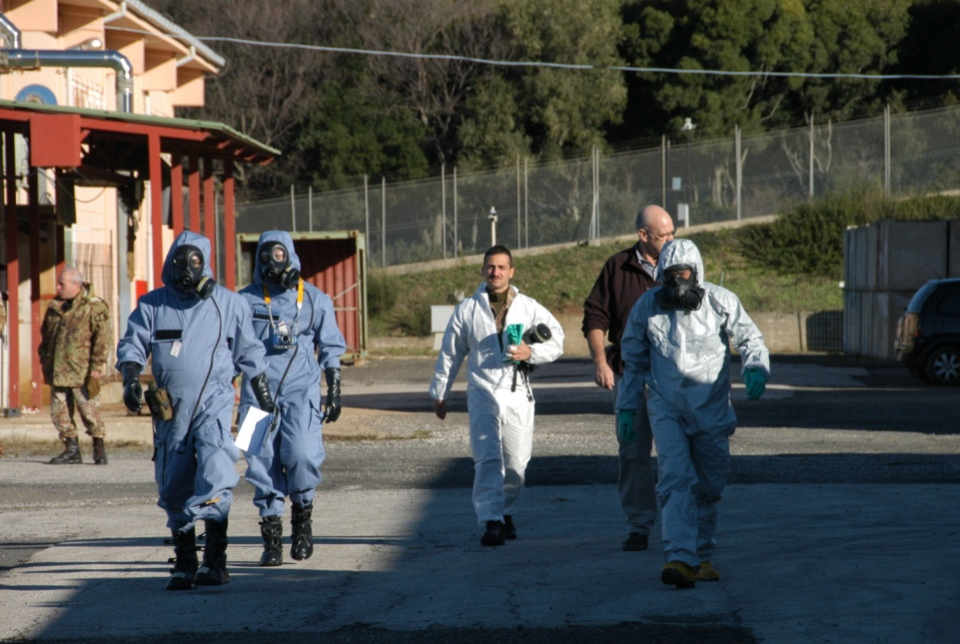
الأهداف
منع وقوع الحوادث
تقليل الخسائر الأشخاص والخسائر المادية
سرعة اعادة الوضع لما كان عليه

Slide 3
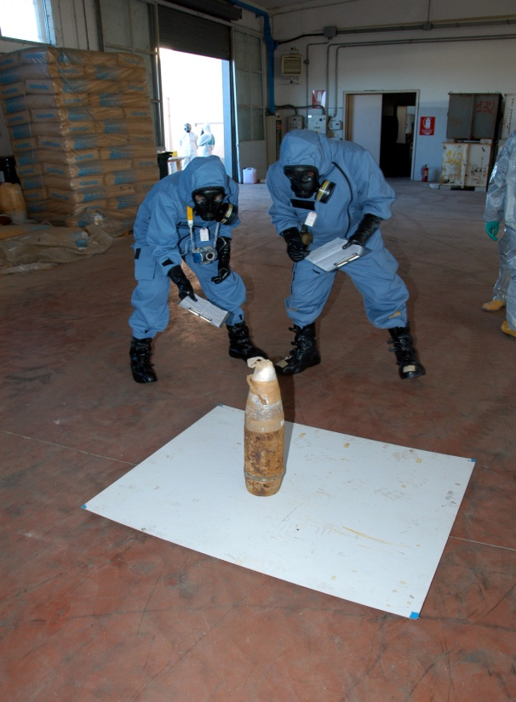
انواع الحوادث من الناحية الكيماوية
الحوادث العسكرية
حوادث التسرب من المصانع
حوادث الإنفجارات في المصانع
حوادث التقل البري
حوادث النقل البحري
حوادث المختبرات ومراكز البحث
الحوادث المشتركة ( كيماوية + امور اخرى)

Slide 4
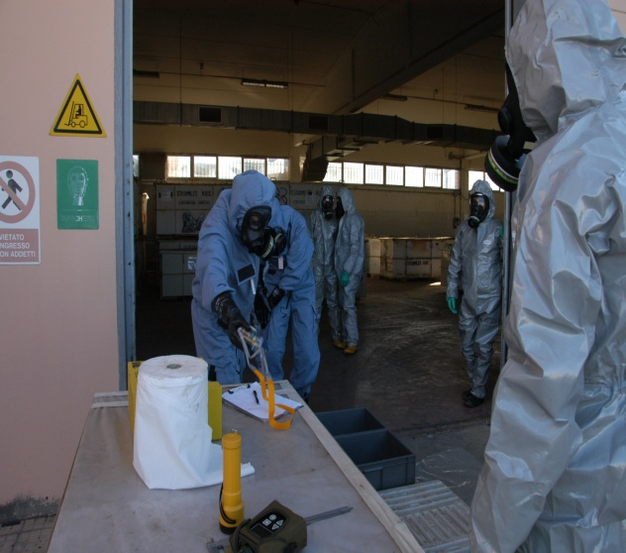
مراحل حصول الحادث الكيماوي
اجراءات التدخل
السيطرة على الحادث
العلاج
التطهير
اعادة الأمور لوضعها
التقرير
!!!! هل يمكن توقع الحادث؟؟؟؟
احداث وأخطاء تمهد لحصول الحادث
وقوع الحادث
اكتشاف الحادث
الإبلاغ عن الحادث
التحضير للتدخل
بدء التدخل

Slide 5
العوامل المؤثرة في التعامل مع الحوادث الكيماوية
الوقت
وقت حصول الحادث
الوقت من حصول الحادث الى اكتشافه
الوقت من اكتشاف الحادث الى الإنذار عنه
الوقت اللازم للاستعداد للتدخل
الوقت اللازم للسيطرة على الحادث
الوقت اللازم لنقل المصابين الى مراكز العلاج
الوقت اللازم لاعادة كل شيء الى طبيعته

Slide 6
العنصر البشري
ان التعامل مع مثل هذه الظروف يتطلب توفر قوى بشرية ذات اختصاصات مختلفة مثل ولا للحصر:
الإطفاء
الطبية
الشرطة
الإدارة والقيادة و ادارة محلية.....)
فنيون عامون( كهرباء مياه, ......)
اعلام......... وغيرهم كثير
اهمية التنسيق والتدريب

Slide 7
المعدات والمواد
ان اجراءات التدخل تتطلب وجود معدات متخصصة
استخدام الأداة المناسبة فيه توفير للوقف والجهد
توفر المواد الممكن استخدامها قبل وقوع الحادث
التدرب على استخدام المعدات مهم بقدر وجود المعدة نفسها
الصيانة الدائمة لهذه المعدات والمحافظة على المواد بحالة جيدة

Slide 8
الإسناد الطبي
ان سرعة نقل وعلاج المصابين عامل مهم في تقليل عدد الإصابات وتخفيف شدتها
وجود المراكز الطبية المتخصصة في المناطق المتخصصة
الإستعدادات الخاصة من القوى البشرية الطبية والمعدات الطبية والعلاجات واجهزة العلاج المتخصصة.
قرب وبعد مستشفيات الإسناد
الخطة الطبية العامة

Slide 9
النقل والطرق
وجود شبكة طرق مناسبة لحجم المواقع
وجود اليات نقل كافية ومناسبة
سهولة الدخول والخروج الى كافة المواقع
امكانيات النقل لدى المجتمع المحلي
وجود خطة للنقل والسيطرة على الطرق

Slide 10
الإخلاء والإيواء
قد تقتضي الظروف اجراء عمليات اخلاء لمناطق تعرضت او قد تتعرض لجوادث كيماوية
تحديد اماكن الإخلاء
خطة النقل
تأمين اماكن الإيواء بالحاجات الضرورية( مياه طعام سكن)
السيطرة
خطة الإخلاء

Slide 11
توعية الجمهور
ان حسن تعامل الجمهور في مثل هذه الظروف امر فعال في السيطرة على الحوادث
برامج التوعية الموجهة للجمهور
الإستفادة من الإمكانيات المتوفرة لدى الجمهور

Slide 12
القيادة والسيطرة والإتصال
هو الجهاز العصبي والعقل المسيطر على جميع اجراءات التدخل
خبرة , مهارة, حكمة, حزم, ادارة, قدرة على التواصل والإتصال, وضوح و قدرة تحمل.
يشمل جميع الإختصاصات المطلوبة: قيادة, اتصالات, امداد لوجستي, اعلام وأي اختصاصات ضرورية اخرى
موقع مناسب وقريب من الحدث
اجهزة اتصال مناسبة اولية وثانوية.

Slide 13
الجهات المشاركة في السيطرة على الحوادث
يتطلب السيطرة على الحوادث عموما والكيماوية بالخصوص
الى اشتراك جهات كثيرة في الجهد المبذول , وهذه الجهات لها اختصاصات مختلفة ومتكاملة , وكل يشارك حسب ما هو مطلوب منه بعضها رئيسية وبعضها ثانوية ومن امثلة هذه الجهات ما يلي والتي قد تحتلف بإختلاف الدول والمواقع والظروف:

Slide 14
القادة المحليين
الحكام الإداريين والذي يكون بشكل ما المسؤول العام (وليس الفني )عن العملية
مدراء الشركات المعنية والمجاورة
وجود خطط جاهزة لديهم للتامل مع مثل هذه الظروف
تقديم وتحديد المواقع والخرائط.
عنصر رئيسي في اعداد الخطة والموافقة عليها

Slide 15
الدفاع المدني
هو القوة الفعالة والمدربة والمؤهلة للتعامل مع مثل هذه الحوادث
لديهم المعدات المتخصصة
القادة الفعليون للعملية
لديهم خطط جاهزة للتعامل مع مختلف الظروف
المشاركة في التحقيقات الجنائية
التمارين الوهمية

Slide 16
الصحة والطبية
القطاع الطبي من العناصر المهمة في التعامل مع مثل هذه الحوادث
التعامل مع اعداد كبيرة من المصابين
تعدد انواع الإصابات
توفر الإمكانيات من مستشفيات وكادر طبي ومعدات وسيارات وعلاجات مناسبة.
وجود خطة جاهزة للتعامل مع مثل هذه الظروف

Slide 17
الحماية والشرطة
يعتبر تأمين المواقع وحمايتها والسيطرة بالدخول والخروج منها امر مهم جدا في التعامل مع مثل هذه الظروف.
السيطرة على حركة السير في المنطقة وتسهيل مرور الآليات الخاصة
ابعاد الجماهير والسيطرة على انفعالاتهم
المشاركة في التحقيقات الجنائية ان وجدت
وجود خطط جاهزة للتعامل مع مثل هذه الظروف

Slide 18
القطاع الشعبي والخاص والمنظمات غير الحكومية
ان التعاون بين القطاع الخاص والشعبي من جهة وبين الجهات الرسمية يساعد بشكل كبير في عمليات السيطرة على الحوادث ومن اوجه التعامل:
تفديم الخبرات البشرية
تقديم المعدات
المساعدة في السيطرة
تقديم الدعم المادي اذا دعت الحاجة

Slide 19
الإعلام
نقل المعلومات الى الجمهور والرأي العام الداخلي والخارجي امر مهم جدا.
يحتاج هذا الأمر الى اصحاب اختصاص للإشراف عليه
تجنب الإثارة وخلق الذعر.
التنسيق بشكل دائم مع ادارة السيطرة

Slide 20
التعاون الدولي
حسب حجم الحادث, قد تحتاج بعض الحوادث الى تعاون دولي للسيطرة عليها.
التعاون اما مع دول او منظمات دولية لديها القدرات الفنية والمالية
يوجد اتفاقات وآليات مسبقة لمثل هذا التعاون
يشمل: المشورة الفنية, المعدات, طواقم بشرية ومساعدات اعادة التأهيل
مثالا OPCW

Slide 21
اعداد الخطة
ما يجب معرفته:
المواقع والإحداثيات
الطرق والخرائط
التوزيع السكاني في المنطقة
المواد الكيماوية المحتملة
الإمكانيات المتوفرة لديك
الخطط الجاهزة
كسبا للوقت إلأستجابة الأولية تكون بما توفر وبأسرع وقت ممكن وتكون من مهمة هذا الفريق ايضا اجراء تقييم للموقف
Risk assesment

Slide 22
تفعيل مركز القيادة والسيطرة
اذا لم يكن هذا المركز مفعل بشكل دائم يتم تفعيله
مساعد قائد العملية يتولى ادارة مركز القيادة
الجهات ضمن مركز القيادة:
- اتصالات
- امداد
- ادارة محلية
- اعلام
- متابعة طبية
- وغيره مما يقتضيه الموقف

Slide 23
المصانع
يحب ان يكون لدى جميع المصانع والمنشئات المحتملة خطط طوارىء جاهزه ومعدات وامكانيات للسيطرة على الحوادث
تتم مراجعة ومتابعة هذه الخطط بشكل دوري من قبل الجهات المختصة
يجب ان يكون هناك شخص مسؤول في المصنع لقيادة الإجراءات في حال حصول الحادث وللإشراف على التدريب والتمارين في الظروف العادية

Slide 24
تحديد المتطلبات وطرق التنفيذ
تفعيل خطط الطواريء الجاهزة
الأمن والسيطرة
فتح وتحديد الطرق الخاصة للعملية
وسائل وطرق الإتصال
تأمين اليات النقل للمواد والأشخاص
متطلبات الإخلاء اذا لزم
الإسعاف والأنقاذ الطبي

Slide 25
العمليات
يتولى مركز القيادة و السيطرة الإشراف الكامل على العملية
الإتصال الجيد روح العملية
التنسيق وتوضيح الأدوار
الإهتمام بالعامل الزمني

Slide 26
اجراءات اولية
اخلاء الجمهور من منطقة الخطر
تقييم الموقف
حراسة موقع الحادث
التعرف على والسيطرة على المواد الكيماوية
منع الانتشار والتلوث العشوائي
حفظ وسلامة الأدلة

Slide 27
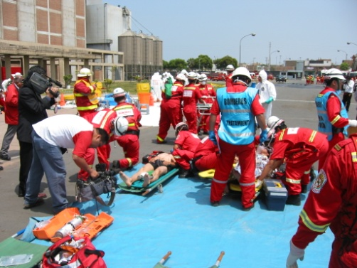
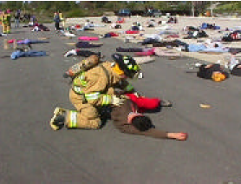
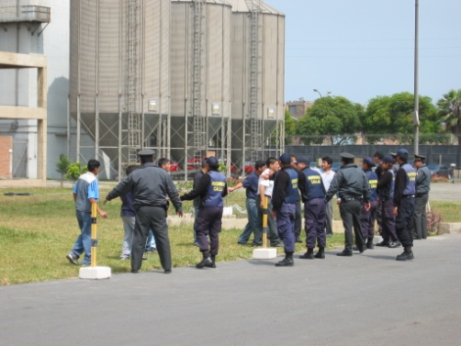
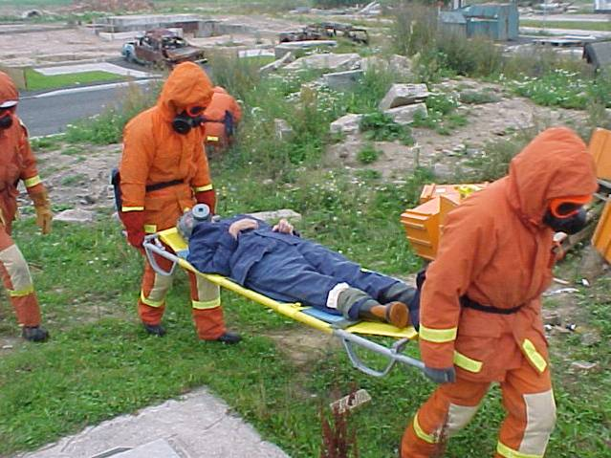
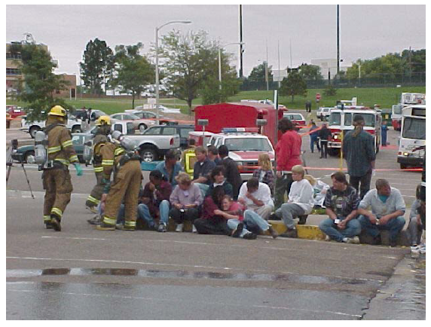
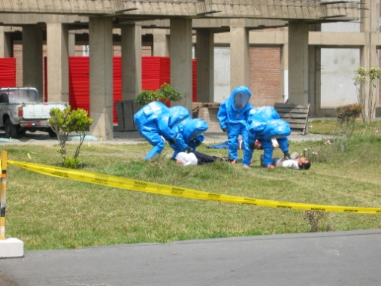
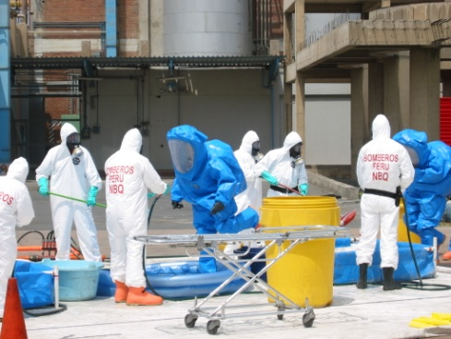
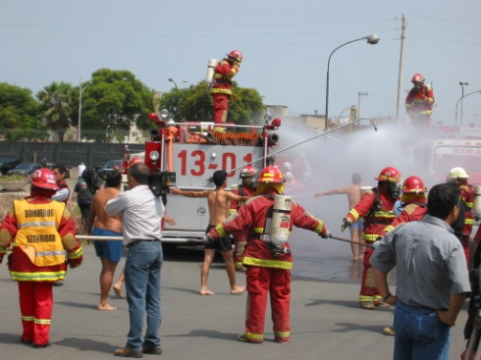
كيفية السيطرة في ظروف الجوادث الكيماوية
التحديد والعلاج
التعرف
العزل
النقل
الجمع
حماية وتطهير فريق التدخل
الاستطلاع والعينات
(التطهير الجماعي

Slide 28
  pproach scene from upwind
ear at least a respirator
lert other first responders
estrict entry
valuate victim’s signs/symptoms
AWARE

Slide 29
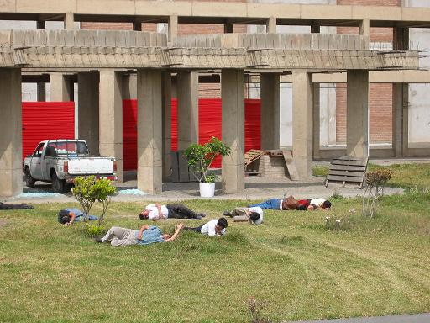
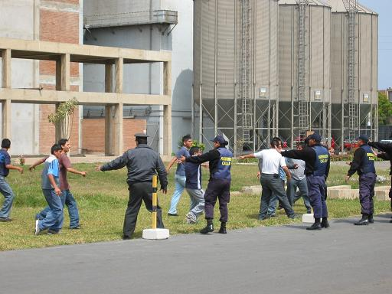
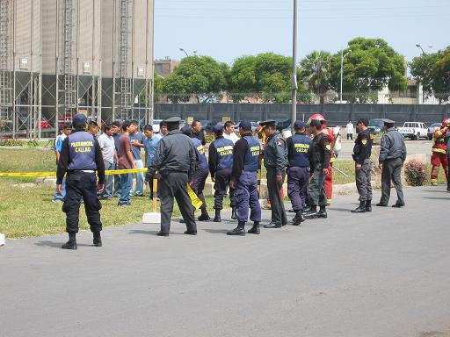
تقييم الموقف
  احتمالية حوادث اخرى؟
  هل يوجد خطر كيماوي؟
  تحديد المناطق الساخنة والدافئة والحامية
  اخلاء الجمهور
  مناطق اخلاء امينة
  الحماية الذاتية
حماية حدود منطقة الحادث
  العزل
  منع الدخول والخروج
  تحديد منطقة العمليات

Slide 30
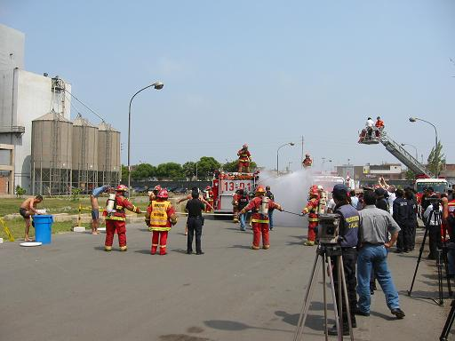
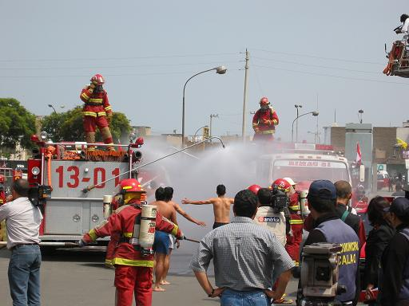
السيطرة على الموقف
  السيطرة على الخطر
  تجنب اي تلوث اضافي
التطهير الجماعي
  The „walking + talking“
  تقييم وعلاج الإصابات
  تجميع الملابس والممتلكات الشخصية
الاستمرار بالإخلاء
  تحديد اعداد المصابين
  حفظ منطقة الحادث للأدلة
  عزل المصابين لاسباب اخرى

Slide 31
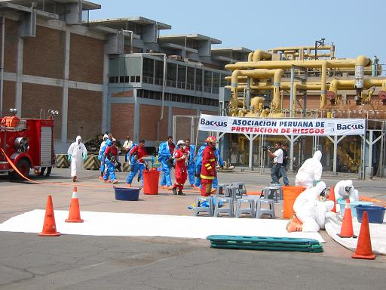

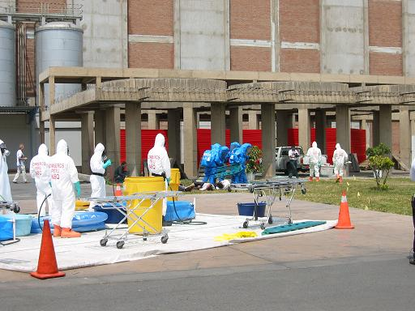
انشاء محطة التطهير الذاتي
  للمتدخلين الثانويين
  قريب من موقع الحادث
تقييم مفصل لموقع الحادث
  التعرف على المواد الكيماوية
  التراكيز
  المواقع والضحايا
  الطرق الآمنة
ابعاد الناس
  خارج منطقة الخطر
  الطرق الآمنة
  الأخطار الأخرى

Slide 32
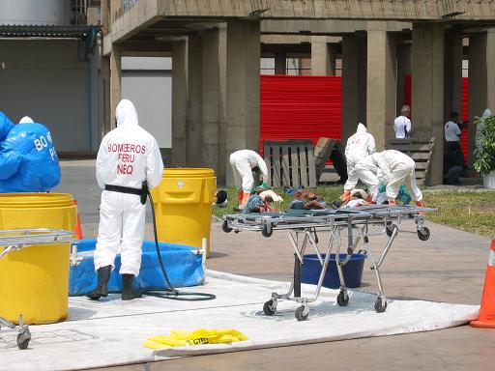
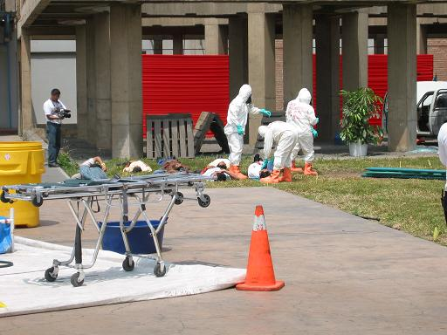
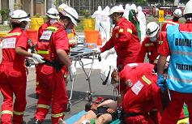
التصنيف الطبي الأولي
  درجة حماية كيماوية دنيا
  لا يوجد افراد طبيين
اخلاء وتطهير المصابين
  الى عمليات التطهير
  يعتمد على تصنيف المصابين
التصنيف المفصل
  من قبل افراد طبيين
  بدون ملابس وقاية او حد ادني
  علاج اولي

Slide 33
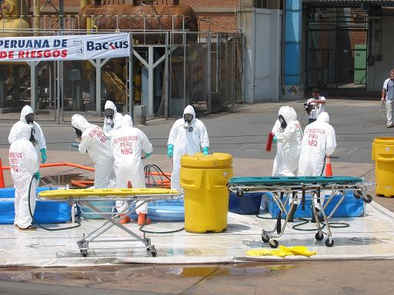
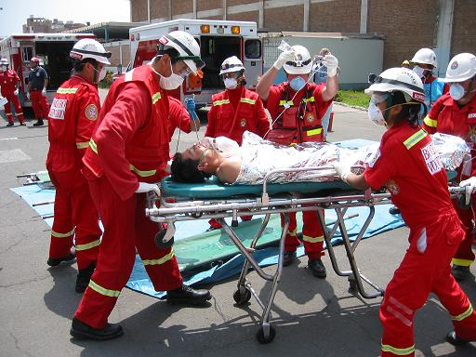
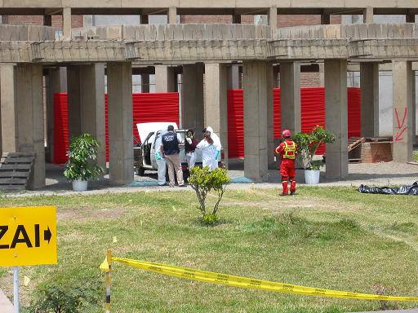
تطهير فرق الإنقاذ
  اسلوب عادي بسيط
  SCBA اولا
دعم المرضى
  البقاء على الحياة
  نقل المرضى يعتمد على التصنيف
الختام
  التطهير الذاتي
  التأكد من الموقع وتأمينه
  التحقيقات الجنائية

Slide 34

التعامل بنظام الزوج .... فلا تترك زميلك ابدا!
2 IN - 2 OUT

Slide 35
اعادة الأمور الى طبيعتها
العلاج : متابعة وعلاج المصابين
ازالة الأنقاض
اصلاح الأضرار
تطهير وتنظيف الأرض والأسطح من آثار المواد الكيماوية
اعادة فتح الطرق والخدمات

Slide 36
ما بعد الحادث
تقدير الخسائر
تقييم العملية بشكل عام
كتابة التقرير النهائي

Slide 37
ضمان نجاح ذلك كله
التخطيط الجيد
توفر المعدات المناسبة
التنسيق الجيد
وضمان ذلك كله التدريب الجيد المستمر

Slide 38
ERG 2008

Slide 39
ERG Calculations: 1
Chlorine
  Guide No: 124
  ID No: 1017
Shaded
  Go directly to orange pages and implement evacuation

Slide 40
ERG Calculations: 2

Slide 41
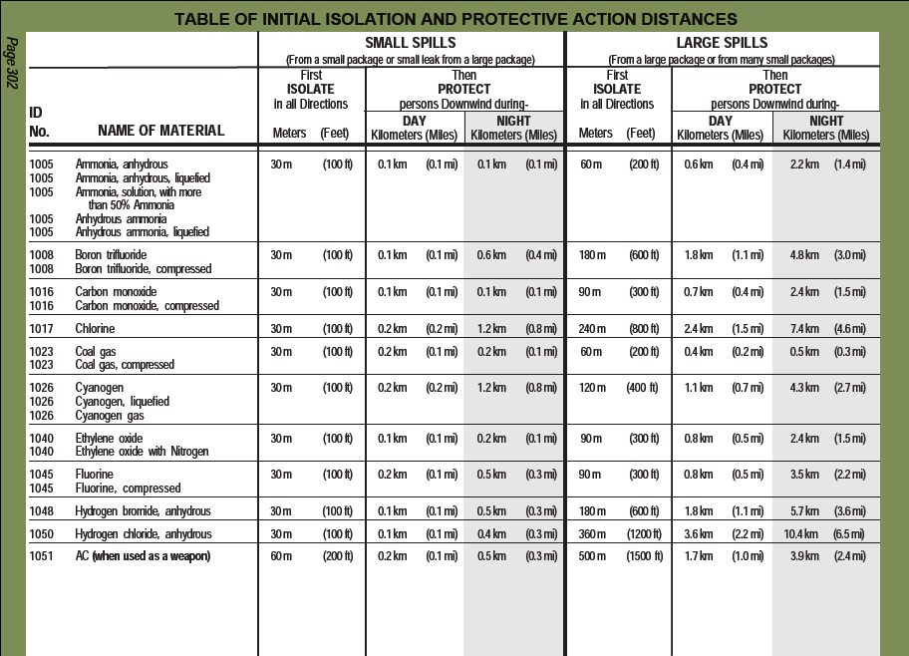

Slide 42
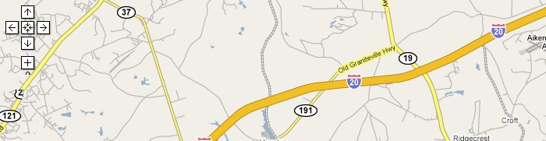
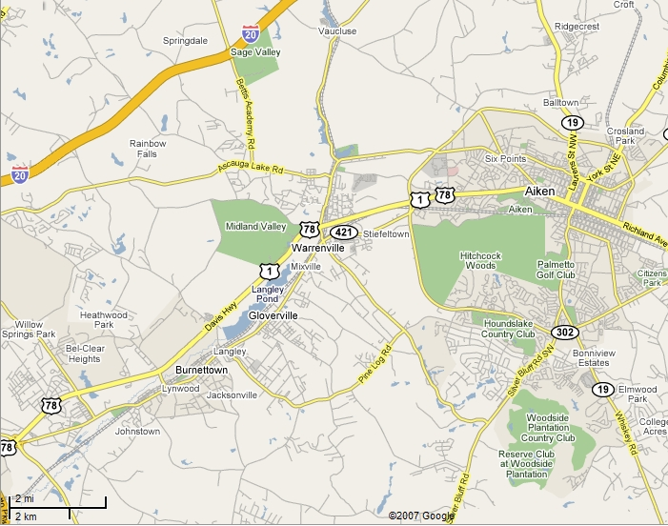
Downwind Plume: ERG

Slide 43
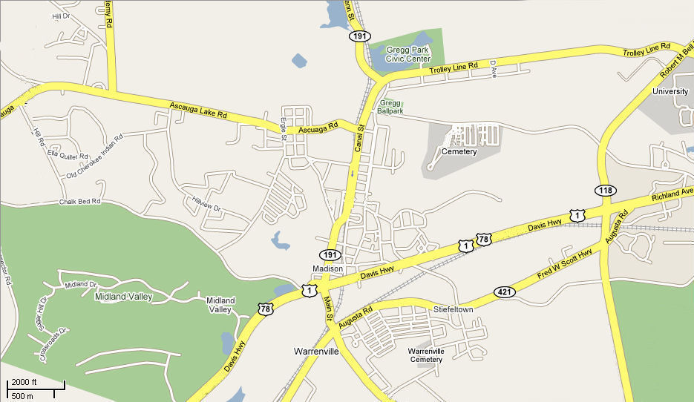

Slide 44
الأسئلة والملاحظات

